Slide 1
KFC na wynos Notatki z pierwszego dnia
piątek, sobota, niedziela, 24-25 lutego 2023 roku, Kozińce

Slide 2
Fajne myśli
Co to jest osoba?
Istota,
Natala: Byt, który rozpoznaje dobro i zło.
Janek: Osoba – byt, którego Bóg rozliczy z jego czynów. Osoba jest sądząna.
Raf.D: Osoba sądzi..
Władza to przywiliej osoby, do stanowienia i egzekucji prawa.
Definicja osoby: umysł, uczucia i wola. – TODO: do W34 dopisac

Slide 3
Aniołowe są istotami wyższymi
Wojtek: nie lubię relacji większy-mniejszy w stosunku do grup istot
Ania: Bóg stworzył człowieka na swoje podobieństwo a anioły stworzył tak po prostu!

Slide 4
Możliwe działania ze świata duchów na nas
Awaria pralki gdy …
Problemy z własnym ciałem gdy …
A, J: wzbudzanie we śnie tęsknot za stary życiem
Szatan testuje, która strategia na kogo działa.
Pojawiające się silne oskarżenia, zwłaszcza po walce i upadku.

Slide 5
Poglądy

Slide 6
2Tm 2:25nn TPNT "Z łagodnością korygujący przeciwników, aby kiedyś Bóg dał im upamiętanie dla dogłębnego poznania prawdy, (26) Aby otrząsnęli się z sideł diabła, żywcem przez niego schwytani, by pełnić jego wolę.”

Slide 7
Uwagi, które powinny paść.
Nie budujmy światopoglądów w oparciu o obserwacje albo wypowiedzi przeciwnika.

Slide 8
Przebaczenie (zabawa w słowa)
Przebaczenie to decyzja (często wbrew emocjom) że biorę na siebie konsekwencje postępowania innej osoby w naszej relacji.
…..odpuszczenie złych emocji przeciwko komuś…
Pełen przebaczenie wiąże się z brakiem wypominania (bo zapomnieć trudno).
Nowe słowa: pojednanie, zgorzknienie, urazy, nieprzebaczenie, żal, obiektywizacja i racjonalizacja.

Slide 9
Pycha
Gdy ktoś myśli o sobie więcej niż powinien. (jest lepszy niż w rzeczywistości)
… i w drugą strone …
Gdy ktoś myśli o sobie mniej niż powinien. (jest słabszy niż w rzeczywistości)

Slide 10
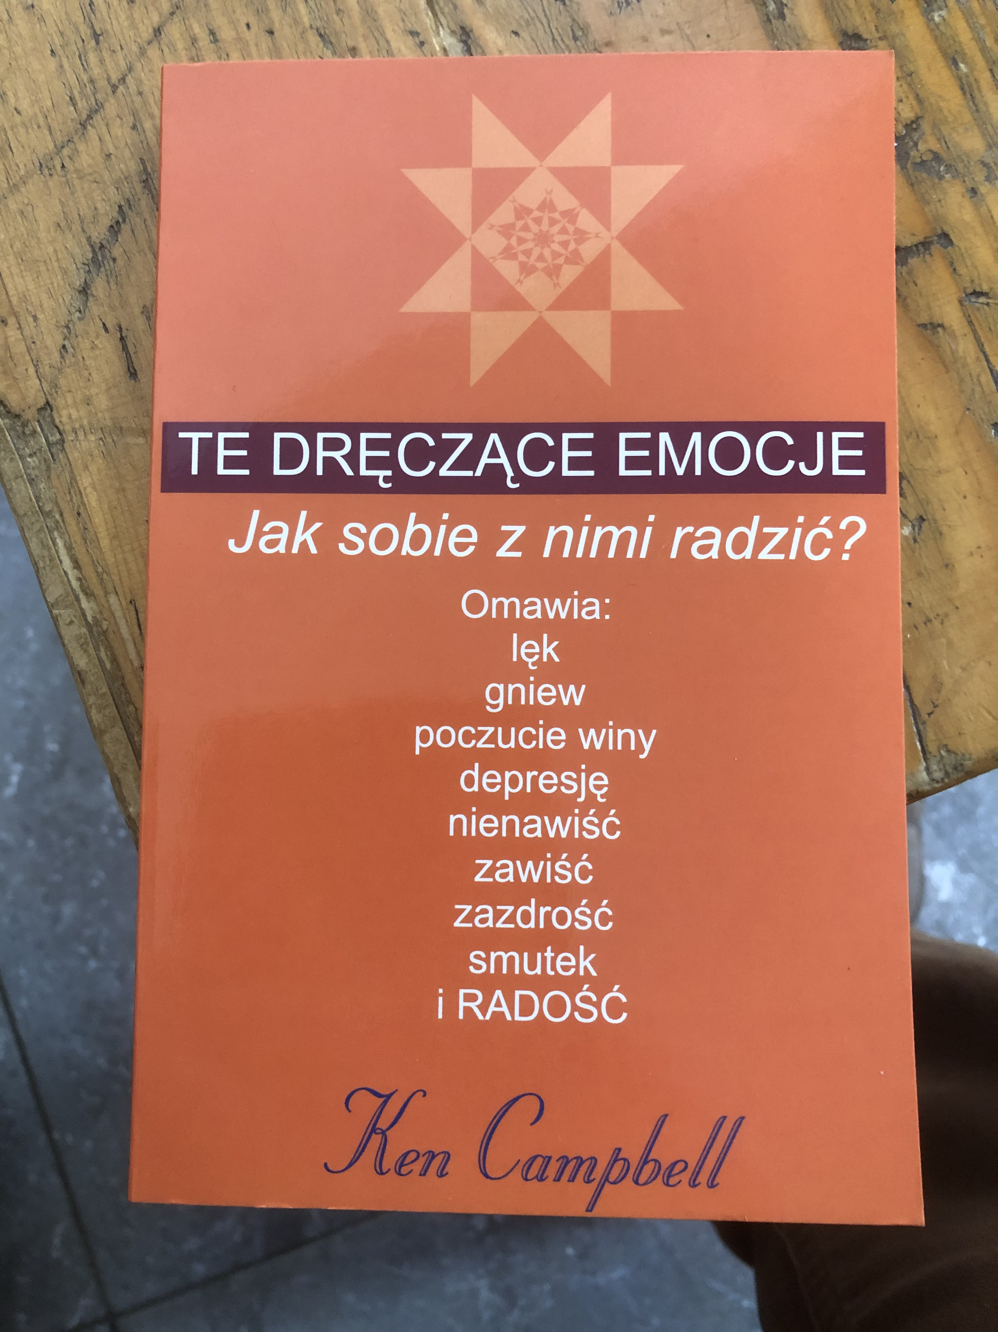
Emocje
TE DRĘCZĄCE EMOCJE
Jak sobie z nimi radzić?
Omawia:
lęk
gniew
poczucie winy
depresję
nienawiść
zawiść
zazdrość
smutek
RADOŚĆ

Slide 11
Pojednanie

Slide 12
Przebaczenie (i pojednanie) z samym sobą
Problem integralności samego z sobą -

Slide 14
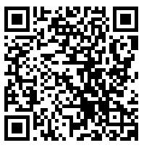
Płatność
Płatność: 200 zł
Na konto Fundacji instytutów biblijnych
Tytuł „Za udział w szkoleniu biblijnym”
Nr konta: 18 1020 2313 0000 3202 0631 5818
Patrz -> www.fib.org.pl

